Slide 1

CatCh
정보처리 산업기사 과정평가형 B
Team 2
심성완
박재영
진찬민
이요셉
지윤서

Slide 2
CatCh
3.0 Prototype
0.0 Project 개요
4.0 Storyboard
- 4.1 Menu Structure
- 4.2 List of Screen
- 4.3 Process
- 4.4 Flow Chart
- 4.5 Permission
4.6 Policy
4.7 UI 기능 구조
1.0 History
2.0 UseCase
5.0 StyleGuide
- 2.1 요구 사항 정리
- 2.2 UseCase Diagram
- 2.3 UseCase 명세서
- 5.1 구동 환경
- 5.2 디자인 요소
5.3 레이아웃
5.4 구성요소 정의

Slide 3

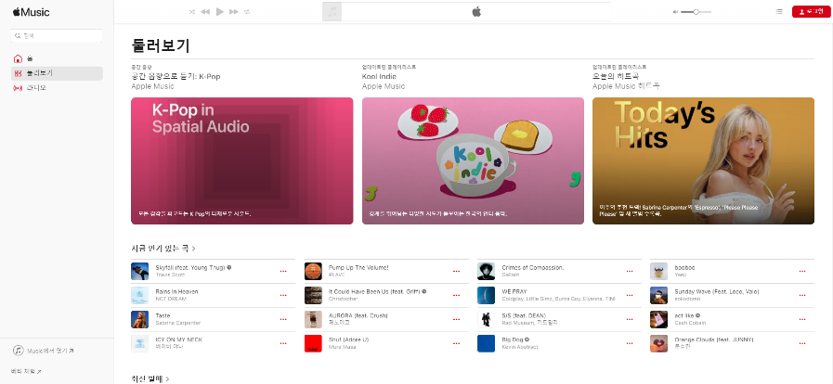
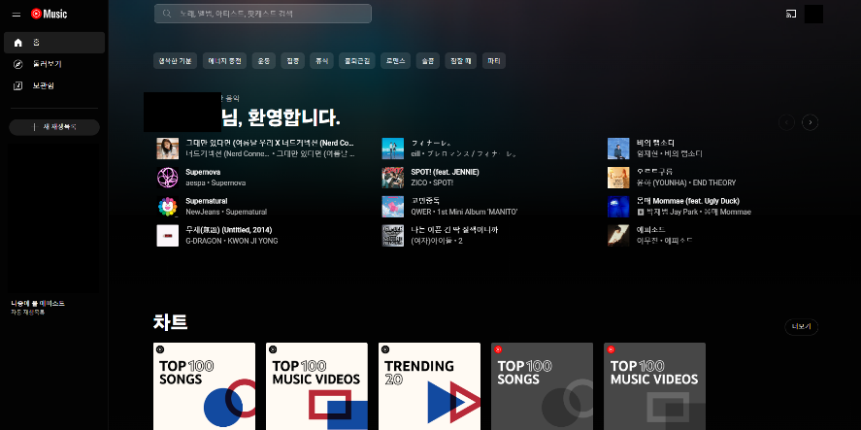
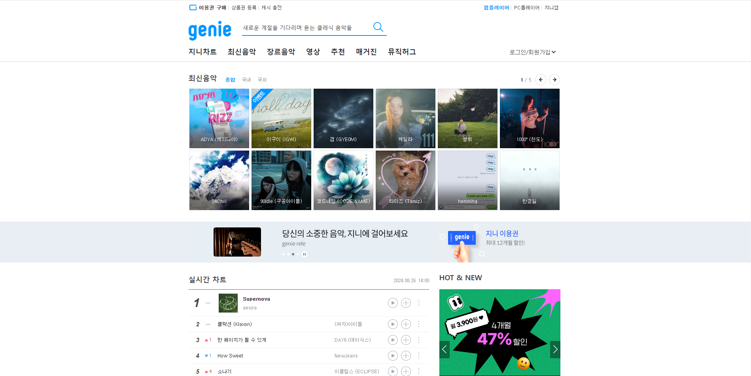
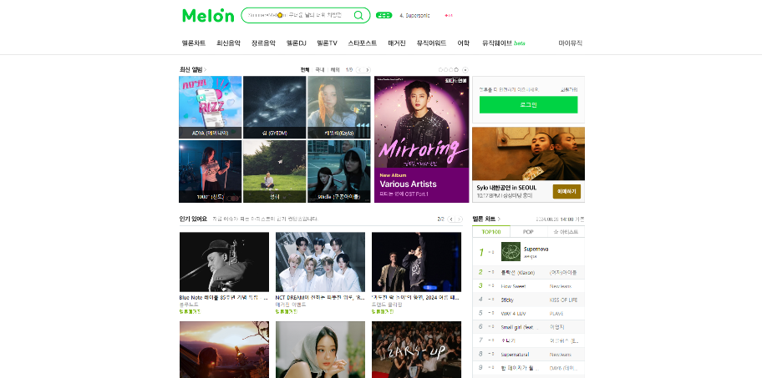
CatCh
0.0 Project 개요
개발 동기
- 최신화된 UI/UX DESIGN TREND 에 맞춘 음원 스트리밍 서비스를 만들고자 하였다.
- 해외와 국내의 디자인 특징을 모두 살릴 수 있는 웹을 디자인 하고자 하였다.
국내 음원 스트리밍 서비스와
서비스의 차이
해외 사이트
크고 두꺼운 폰트와 해체된 섹션을 통해 사용자들의 몰입감과 흥미 유발
미니멀리즘과 심플함 강조
애플 뮤직
유튜브 뮤직
국내 사이트
화면 상단에 중요한 정보 배치하여
사용자가 빠르게 정보를 습득 가능
정보를 한눈에 볼 수 있는 디자인
멜론
지니
멜론

Slide 4
CatCh
1.0 History
Version | Writer | Description | Date
1.0.0 | 심성완 진찬민 박재영 지윤서 이요셉 | Prototype 작성 | 08/16
1.1.0 | 지윤서 | 템플릿 작성 및 공유 | 08/19
1.1.1 | 심성완, 진찬민 | Prototype 수정 | 08/19
1.1.2 | 박재영 | UseCase 파트 수정 Flow chart 추가 | 08/19
1.1.3 | 박재영 심성완 지윤서 | UseCase 명세서 작성 | 08/19
1.1.4 | 지윤서 | Menu structure 추가 | 08/20
1.1.5 | 이요셉 | Permission 추가 UI 기능 구조 추가 StyleGuide 추가 | 08/20
1.1.6 | 지윤서 | Menu structure 수정 List of screen 추가 | 08/20
1.1.7 | 박재영 | Flow chart 수정 Permission 수정 | 08/21
1.1.8 | 심성완 | StyleGuide 추가 | 08/21
1.1.9 | 진찬민 | Process 추가 | 08/21
1.1.10 | 박재영 | Policy 추가 | 08/22
1.1.11 | 박재영 | 개발동기 추가 버튼항목 수정 | 8/26
1.1.12 | 심성완 | StyleGuide 최종 수정 | 8/26
1.2.0 | 박재영 | UseCase 명세서 추가 | 8/27

Slide 5
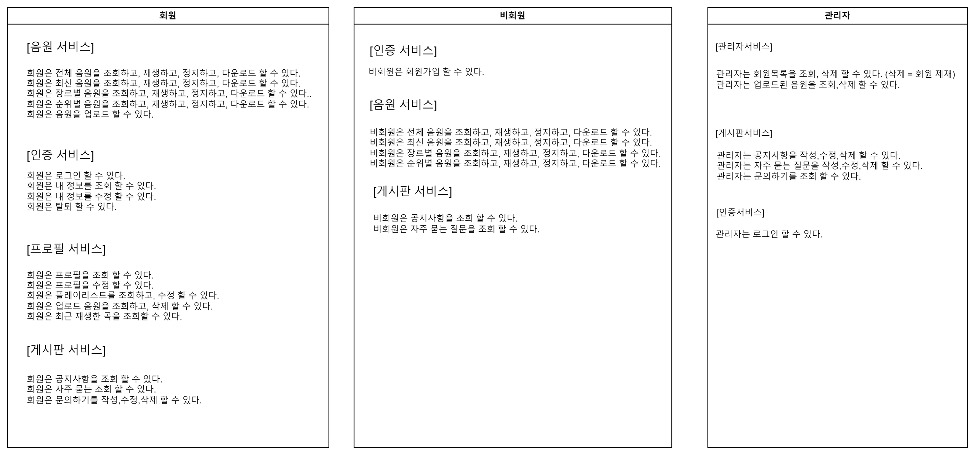
CatCh
2.1 요구사항 정리

Slide 6
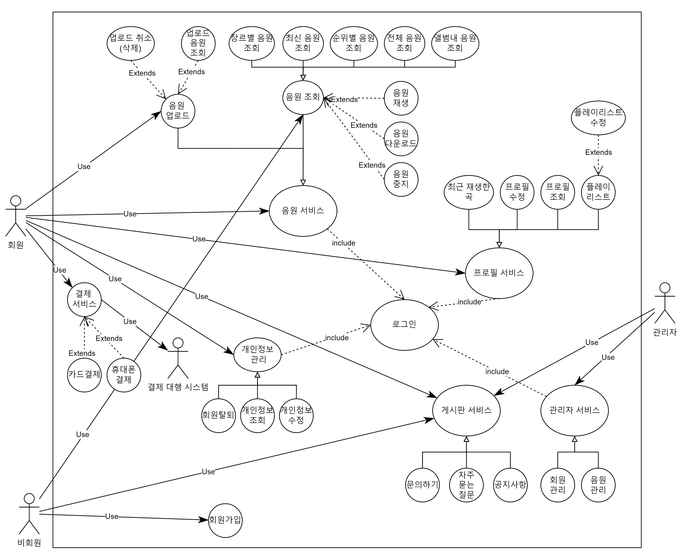
ㅇ
CatCh
2.2 UseCase - Diagram
음원서비스
전체 조회
최신 조회
순위 조회
장르 조회
앨범 조회
음원 업로드
인증서비스
로그인
회원가입
회원탈퇴
사용자 정보 확인
사용자 정보 수정
프로필서비스
프로필 조회
플레이리스트
업로드 조회
최근 재생한 곡
관리자서비스
회원관리
음원관리
게시판서비스
공지사항
자주 묻는 질문
문의하기
결제서비스
결제

Slide 7
CatCh
2.3 UseCase - 명세서
회원가입
목표 | 비회원이 회원가입을 할 수 있도록 시스템을 통해 회원가입 절차를 완료한다
엑터 | 비회원
사전조건 | 홈 화면에서 로그인 버튼을 클릭하고 회원가입 페이지로 이동한다
사후 처리 | 회원 가입 이후 로그인 페이지로 이동
기본 흐름 | 1 비회원은 계정 입력란에 email 계정을 입력하고 인증 버튼을 클릭한다 2 시스템은 해당 계정으로 인증코드를 전송한다 3 시스템은 비회원이 보는 페이지에 인증코드 확인폼을 활성화 한다 4 회원은 이메일 인증코드를 인증코드 확인폼에 입력한 뒤 인증확인 버튼을 클릭한다 5 시스템은 인증확인 처리를 한 뒤, 인증확인 메시지를 전달한다 6 이름/연락처/주소/를 입력하고 회원가입 버튼을 클릭한다 7 회원가입 처리 이후 메시지를 전달한다 8 회원이 메시지 확인 버튼을 클릭한다 9 로그인 페이지로 이동한다
대안 흐름 | 취소 버튼을 입력하면 메인 화면으로 이동
예외 흐름 | 1a 동일한 계정이 있는 경우 시스템은 '동일한 계정이 있습니다' 라는 메시지를 비회원에게 전달 1b 인증을 하지 않고 회원가입을 하려는 경우 시스템은 '인증이 되지 않았습니다' 라는 메시지를 비회원에게 전달 1c 인증코드 입력 누락 시 '인증처리를 위한 code를 입력하세요' 메시지를 비회원에게 전달 1d email형식에 맞지 않는 주소 입력 '올바른 이메일 형식을 입력하세요' 라는 메시지를 비회원에게 전달
음원 검색
목표 | 회원, 비회원이 음원 목록을 조회할 수 있도록 음원 검색 절차를 완료한다
엑터 | 회원 / 비회원
사전조건 | 홈 화면에서 음원 검색을 클릭하여 음원 검색을 활성화 시킨다
사후 처리 | 원하는 음원 검색 이후 검색 결과 페이지로 이동
기본 흐름 | 1 메인 페이지에서 음원 검색 버튼을 클릭한다 2 찾고 싶은 키워드를 입력 하고 찾기를 클릭한다 3 키워드를 포함한 음원 목록을 보여주는 페이지로 이동한다
대안 흐름 | 검색창 외 마우스로 클릭 시에 검색창 선택 비활성화
예외 흐름 | 1a 검색 키워드가 없는 경우 음원 목록 페이지로 이동 후에 '검색 키워드가 없습니다'라는 메시지 전달 1b 검색 키워드를 포함한 음원이 없는 경우 음원 목록 페이지로 이동 후에 '키워드’ 를 포함하는 음원이 없습니다'라는 메시지 전달

Slide 8
CatCh
2.3 UseCase - 명세서
음원 업로드
목표 | 회원이 음원 업로드를 할 수 있도록 시스템을 통해 음원 업로드 절차를 완료한다.
엑터 | 회원
사전조건 | 홈화면에서 업로드 버튼을 클릭하여 업로드 페이지로 이동한다.
사후 처리 | 정상 업로드 이후 메인 페이지로 이동한다.
기본 흐름 | 1. 시스템은 업로드 팝업을 화면에 띄운다. 2. 회원은 업로드 팝업에 파일을 첨부한다. 3. 시스템은 파일 업로드 중 진행 상태 바를 표시한다. 4. 시스템은 업로드할 파일의 형식, 크기, 손상 여부를 검증한 후 문제가 없을 경우 세부정보 팝업을 회원에게 띄운다. 5. 회원은 세부정보를 작성을 한 후 완료 버튼을 누른다. 6. 시스템은 음원을 업로드 한다.
대안 흐름 | 1. 취소 버튼을 클릭하면 메인 페이지로 이동 2. 회원이 임시 저장을 버튼을 클릭하면 시스템은 현재 페이지 정보를 저장 후 메인 페이지로 이동
음원 업로드
예외 흐름 | 1a 회원이 지원되지 않는 파일 형식을 업로드하는 경우 시스템은 "지원되지 않는 파일 형식입니다. 다른 파일을 선택해주세요.“ 라는 메시지를 표시한다 1b 회원이 필수적인 세부정보를 작성하지 못한 경우 시스템은 '세부정보를 입력 해주세요' 라는 메세지를 회원에게 표시한다 1c 회원의 업로드 도중 예상치 못한 에러나 서버 문제가 발생 했을 경우 시스템은 '서버 오류가 발생 했습니다 잠시 후 다시 시도해주세요’ 라는 메시지를 회원에게 표시하고 업로드를 중단한다 1d 회원의 업로드 파일 크기가 30MB를 초과하는 경우 시스템은 '파일 크기가 너무 큽니다. 30MB 이하의 파일만 업로드 가능합니다.’ 라는 메시지를 회원에게 표시하고 업로드를 중단한다 1e 업로드 중 사용자의 세션이 만료된 경우 시스템은 "세션이 만료되었습니다. 다시 로그인하고 업로드를 시도해주세요.“ 라는 메시지를 표시하고 메인 페이지나 로그인 페이지로 리다이렉트한다 1f 시스템은 파일 이름이 지나치게 길거나 허용되지 않는 문자를 포함하는 경우 업로드를 중단하고 적절한 파일 이름을 사용하도록 안내 메시지를 표시한다. 1g 시스템에서 문제가 발생했을 경우 시스템은 오류 로그를 기록 후 관리자에게 보낸다

Slide 9
CatCh
2.3 UseCase - 명세서
플레이리스트 조회
목표 | 회원은 플레이리스트에 저장된 음원을 조회 할 수 있다.
엑터 | 회원
사전조건 | 회원의 플레이리스트에 음원이 저장되어 있다.
사후 처리 | 회원은 플레이리스트를 조회한다.
기본 흐름 | 1. 회원은 플레이리스트 페이지에서 저장된 음원을 조회한다.
대안 흐름 | 1-1.회원은 음원 재생 버튼을 입력한다 1-2.시스템은 음원을 출력한다. 2-1.회원은 음원 정지 버튼을 입력한다 2-2.시스템은 음원의 출력을 중단한다. 3-1.회원은 음원 삭제 버튼을 입력한다. 3-2.시스템은 음원을 삭제한다. 4-1.회원은 폴더 만들기 버튼을 입력한다 4-2.회원은 폴더의 이름을 입력한다. 4-3.시스템은 플레이리스트에 폴더를 생성한다. 5-1.회원은 음원 이동 버튼을 입력한다. 5-2.시스템은 음원을 다른 폴더로 이동한다.
플레이리스트 조회
예외 흐름 | 1a. 회원이 플레이리스트에 저장한 음원이 음원데이터베이스에서 삭제된 경우 시스템은 ' "업로드중지 사유" 로 인하여 더 이상 해당 음원을 재생 할 수 없습니다. ‘ 메세지를 회원에게 출력 2a. 음원이 재생중이지 않은 상태에서 음원 정지버튼 입력 시 시스템은 '현재 재생중인 음원이 없습니다' 메세지를 회원에게 출력 4a. 동일한 이름의 폴더가 존재하는 경우 시스템은 '동일한 폴더가 있습니다' 라는 메세지를 회원에게 출력 5a. 이동하려는 폴더 내에 동일한 파일이 있을경우 시스템은 '동일한 음원이 존재합니다' 라는 메세지를 회원에게 출력

Slide 10
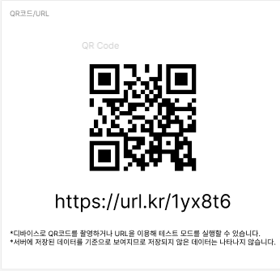
CatCh
3.0 Prototype

Slide 11
CatCh
4.0 Storyboard - Menu Structure
홈 화면
로그인
설정
게시판
인기 순위
키워드 검색
재생 목록
음원 업로드
공지 사항
가수 검색
내 정보
회원 가입
문의 사항
앨범 검색
내 정보 수정
장르 검색
결제
음원 상세

Slide 12
CatCh
4.1 Storyboard - List of Screen
대 메뉴 | 중 메뉴 | 소 메뉴 | Screen ID | Page Title | Description | 비고
로그인 |  |  | UI-A-1111 | 로그인 | 로그인
회원 가입 | 회원 가입 |  | UI-A-1112 | 로그인 > 회원 가입 | 회원 가입
내 정보 | 내 정보 |  | UI-A-1211 | 로그인 > 내 정보 | 내 정보 확인
 |  | 내 정보 수정 | UI-A-1212 | 로그인 > 내 정보 > 수정 | 내 정보 수정
 | 결제 | 결제 | UI-A-1311 | 로그인 > 내 정보 > 결제 | 유료 서비스 결제
설정 |  |  | UI-B-1411 | 설정 | 설정
음원 상세 |  |  | UI-M-1511 | 음원 상세 | 앨범의 음원 목록, 가수 정보
키워드 검색 | 가수 검색 |  | UI-M-1611 | 키워드 검색 > 가수 검색 | 검색 페이지에서 가수 검색
 | 앨범 검색 |  | UI-M-1612 | 키워드 검색 > 앨범 검색 | 검색 페이지에서 앨범 검색
 | 장르 검색 |  | UI-M-1613 | 키워드 검색 > 장르 검색 | 검색 페이지에서 장르 검색
인기 순위 |  |  | UI-M-1621 | 인기 순위 | 인기 순위
재생 목록 |  |  | UI-M-1631 | 재생 목록 | 사용자의 재생 목록
음원 업로드 |  |  | UI-M-1641 | 업로드 | 음원 파일 업로드
게시판 | 공지 사항 |  | UI-B-1711 | 게시판 > 공지 | 사이트의 공지 사항
 | 문의 사항 |  | UI-B-1712 | 게시판 > 문의 | 사용자의 문의 사항

Slide 13
CatCh
4.2 Storyboard - Process
게시글
조회
최신순
사용자
(비회원)
순위별
게시글
작성
키워드별
음원검색
음원 조회
앨범
음원 30초 듣기
로그인
음원
전체듣기
가수별
내 정보
결제
장르별
업로드

Slide 14
CatCh
4.3 Storyboard - Flow Chart (업로드 순서도)
업로드
업로드 페이지
파일 첨부
[시스템 알림]
파일이 올바르지 않습니다
파일의 유형, 크기를 다시 확인해주세요
NO
유효성 검사
파일 상세 작성
N
O
[시스템 알림]
이미지가 올바르지 않습니다
이미지의 유형을 다시 확인해주세요
유효성 검사
메인 화면
이동
음원 DB
파일 등록

Slide 15
CatCh
4.4 Storyboard - Permission
대 메뉴 | 중 메뉴 | Screen ID | 사용자 | 읽기 | 생성 | 수정 | 삭제
로그인 |  | UI-A-1111
회원 가입 | 회원 가입 | UI-A-1112 | 회원 | O | X | X | X
 |  |  | 비회원 | O | O | O | X
 |  |  | 관리자 | O | O | O | O
키워드 검색 | 가수 검색 | UI-M-1611 | 회원 | O | X | O | X
 |  |  | 비회원 | O | X | X | X
 |  |  | 관리자 | O | O | O | O
 | 앨범 검색 | UI-M-1612 | - | - | - | - | -
 | 장르 검색 | UI-M-1613 | - | - | - | - | -
인기 순위 |  | UI-M-1621 | - | - | - | - | -
재생 목록 |  | UI-M-1631 | 회원 | O | O | O | O
 |  |  | 비회원 | O | O | O | O
 |  |  | 관리자
음원 업로드 |  | UI-M-1641 | 회원 | O | O | O | O
 |  |  | 비회원 | X | X | X | X
 |  |  | 관리자

Slide 16
CatCh
4.5 Storyboard - Policy
대 메뉴 | 중 메뉴 | 소 메뉴 | Screen ID | Page Title | Policy
로그인 |  |  | UI-A-1111 | 로그인
회원 가입 | 회원 가입 |  | UI-A-1112 | 로그인 > 회원 가입 | 회원 가입 시 입력한 개인정보는 서비스 제공 및 마케팅 활용 될 수 있으며, 회원 탈퇴 후, 3년간 보관 결제서비스 제공을 위해 일부 개인정보를 결제 대행 업체에 위탁 가능
 | 내 정보 | 결제 | UI-A-1311 | 로그인 > 내 정보 > 결제 | 회원은 문의를 통해 결제서비스에 대한 각종 문의를 포함한 요청 및 건의 가능 CatCh의 결제 서비스는 구독결제 형으로 개정된 여신전문금융업법을 따름 CatCh에서 제공하는 회원 계정을 타인에게 대여하거나 판매,양도하는 행위를 금함
음원 업로드 |  |  | UI-M-1641 | 업로드 | 음원 업로드는 각각 20MB로 10개까지 업로드 가능 한글,숫자,영문,일부 특수문자를 제외한 다른 언어로 된 파일을 업로드 할 시 파일이 손상될 수 있음 CatCh는 저작권법을 준수하며 이에 따라 정책 위반시 업로드된 자료는 수정 또는 삭제 될 수 있음
게시판 | 공지 사항 |  | UI-B-1711 | 게시판 > 공지 | 각 게시판의 목적에 맞지 않는 게시물은 임의로 게시판 이동될 수 있음 홍보,도배,비방,비속어 등을 사용하여 다른 사용자에게 불쾌감을 느낄 수 있는 글들은 임의로 삭제 될 수 있음 게시물은 게시물 작성일로부터 5년간 보관 | CatCh를 이용하는 회원들에게 주요사항 전달 글 게시 게시글은 CatCh에서만 작성 가능
 | 문의 사항 |  | UI-B-1712 | 게시판 > 문의 |  | 업로드 제재, 게시물 삭제,수정 및 서비스 결제,환불,취소와 관련된 사항 문의 가능 산업안전보건법에 따른 고객응대근로자 보호 조치 시행에 따라 비방,욕설,음란물을 포함한 게시물은 사전안내 없이 삭제될 수 있으며 Catch는 게시물 작성자에게 이용제한 조치를 취할 수 있음

Slide 17
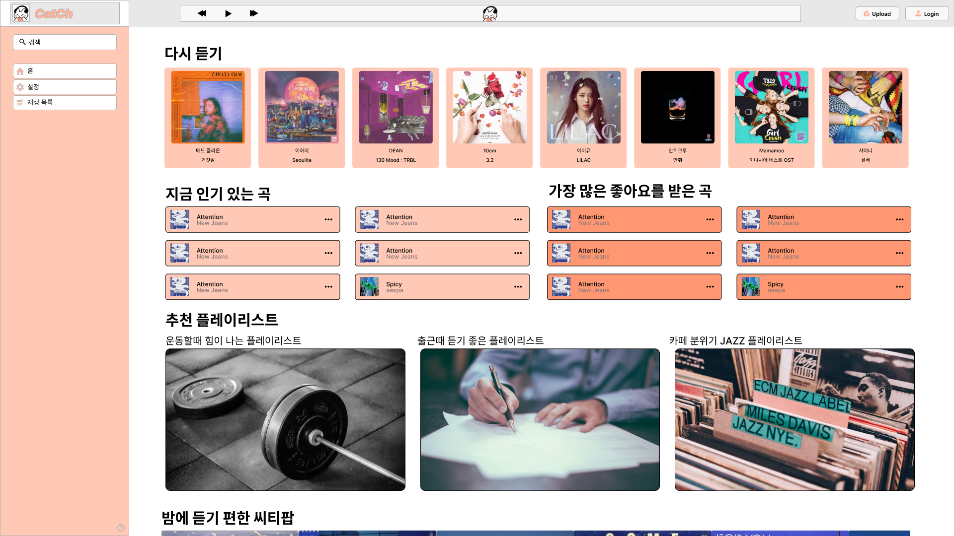
CatCh
4.6 Storyboard - UI 기능 구조
Page Title | Screen ID | Screen Path | Related ID | Check point
메인 페이지 | UI-A-1001 | 홈 화면 | UI-A-1111, UI-B-1411, UI-M-1611, UI-M-1631 | 추천 음원 재생
5
Description
1 | 업로드 페이지로 이동
2 | 로그인 팝업 창 출력
3 | 음원 사운드 바
4 | 음원 상세 페이지로 이동
5 | 홈으로 이동
6 | 음원 검색
7 | 홈으로 이동
8 | 설정으로 이동
9 | 재생 목록으로 이동
6
3
1
2
7
8
9
4

Slide 18
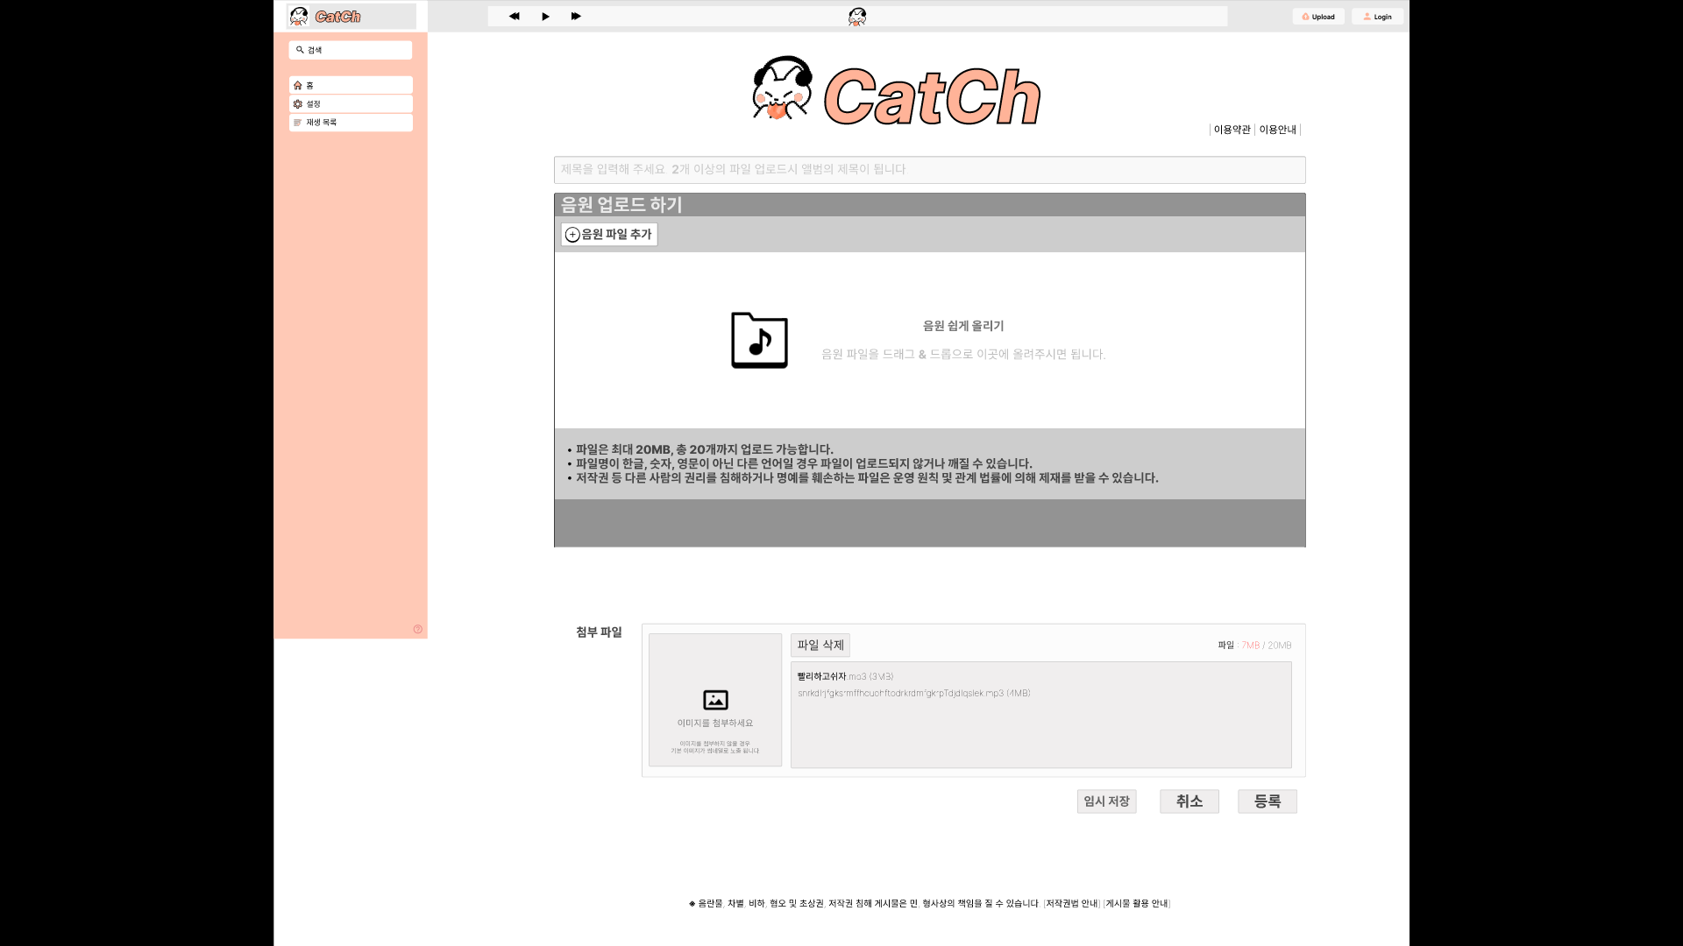
CatCh
4.6 Storyboard - UI 기능 구조
Page Title | Screen ID | Screen Path | Related ID | Check point
업로드 | UI-M-1641 | 홈 > 업로드 | Ul-M-1511 | 음원 업로드
Description
1 | 음원 파일 추가
2 | 음원 이미지 등록
3 | 업로드 예정 음원 삭제
4 | 음원 정보 입력
5 | 업로드 임시 저장
6 | 음원 업로드 취소
7 | 음원 업로드
1
2
3
4
5
6
7

Slide 19
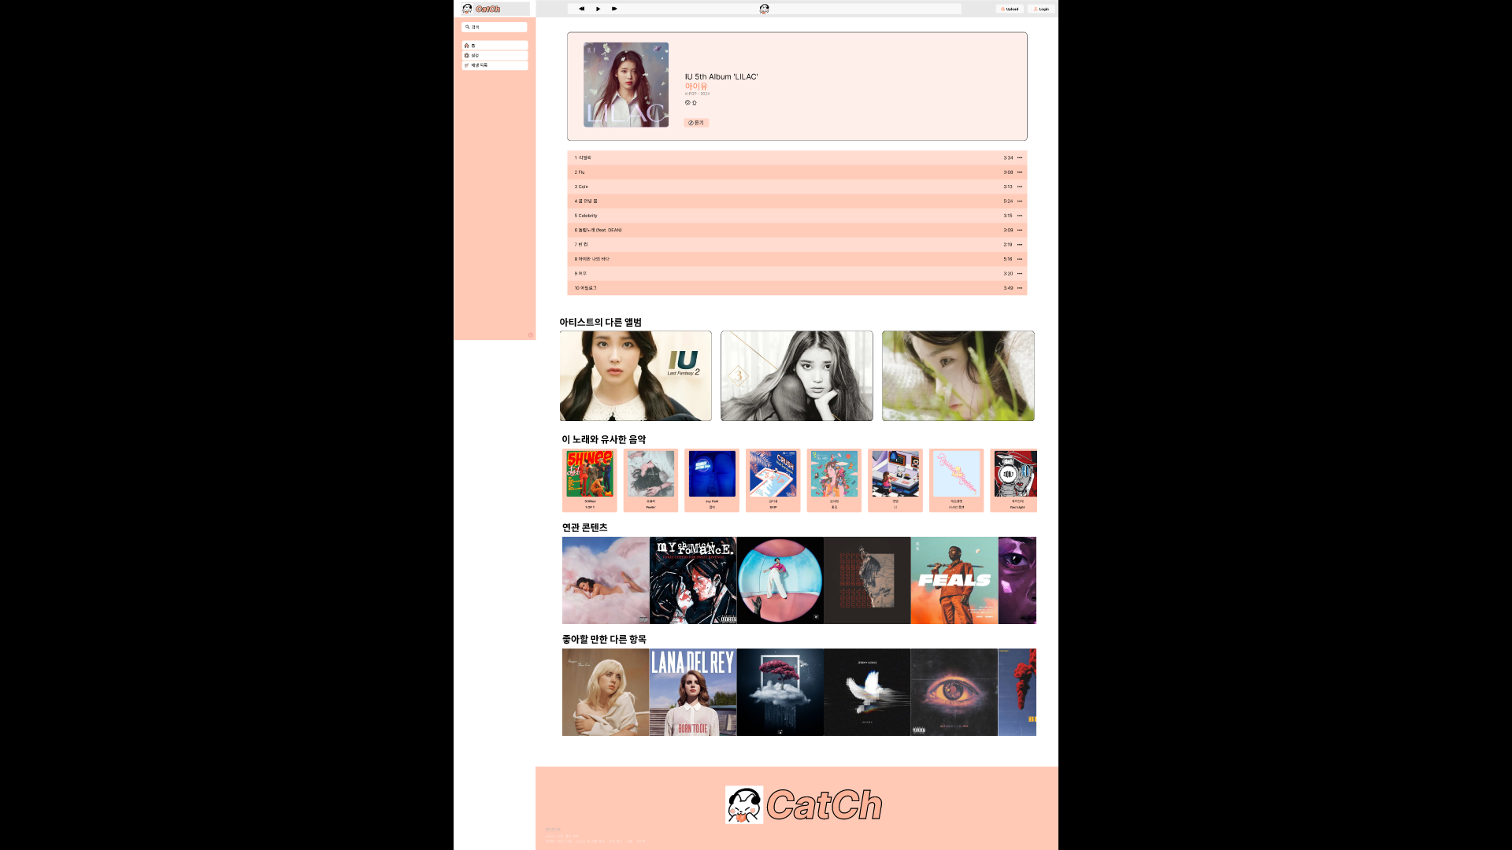
CatCh
4.6 Storyboard - UI 기능 구조
Page Title | Screen ID | Screen Path | Related ID | Check point
음원 상세 | UI-M-1511 | 홈 > 음원 상세 | UI-M-1611, UI-M-1612, UI-M-1613 | 음원 정보 및 앨범 내 음원 목록
Description
1 | 앨범 내 음원 목록
2 | 음원 목록 전체 재생
3 | 앨범 상세 정보
4 | 앨범 좋아요 표시
5 | 앨범 신고
6 | 음원 재생 목록에 추가
7 | 음원 아티스트의 다른 앨범
8 | 앨범과 같은 장르의 음악
3
4
5
2
1
6
7
8

Slide 20

CatCh
5.0 개요
1
구동환경
2
디자인 요소
3
레이아웃
4
구성요소 정의

Slide 21
CatCh
5.1 구동환경
1
OS : Windows OS
2
Browser : Chrome, Edge
3
해상도 : 1920px X 1080px

Slide 22
CatCh
5.2.1 디자인 요소 – 로고
1
로고
Catch란 Cat+Peach의 합성어로 귀여운 고양이가 맛있는 복숭아를 잡고 있는 모습을 로고에 그려 넣었다.
원하는 것을 앞발에 쥐어서 먹고 있는 고양이의 모습은 마치 원하는 음악만 골라서 들을 수 있는 모습을 연상하게 해준다.

Slide 23
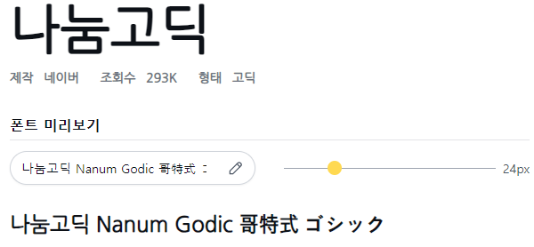
CatCh
5.2.2 디자인 요소 – 폰트
2
폰트
프로토타입은 Inter 폰트를 사용했지만 실제 프론트 엔드 작업은 여러 언어가 호환이 가능한 나눔 고딕을 사용할 계획이다.

Slide 24




CatCh
5.2.3 디자인 요소 - 색상
3
색상
2024년 올해의 컬러로 선택된 Peach Fuzz색의 팔레트 Peach Plethora 중 주요 2색을 재해석하여 활용하였다.
배색으로는 밝은 회색과 어두운 회색을 사용해 사용자의 눈에 부담이 가지 않게 조절했다.
RGB
R :147
G :147
B :147
A :100%
RGB
R :232
G :232
B :232
A :100%
RGB
R :255
G :201
B :182
A :100%
RGB
R :255
G :201
B :182
A :65%

Slide 25
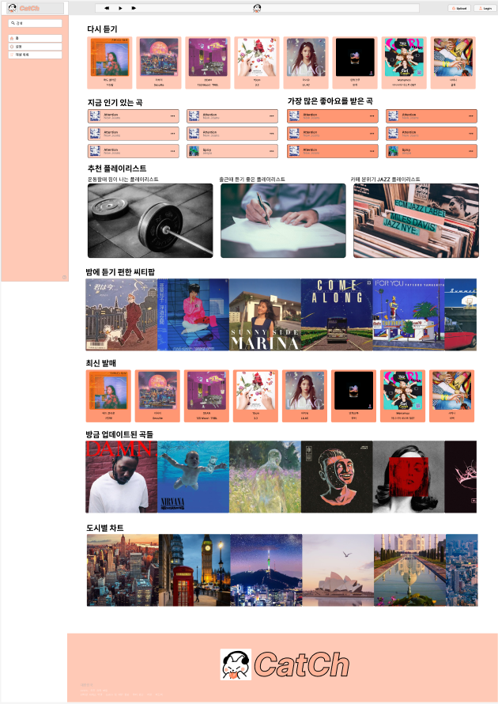
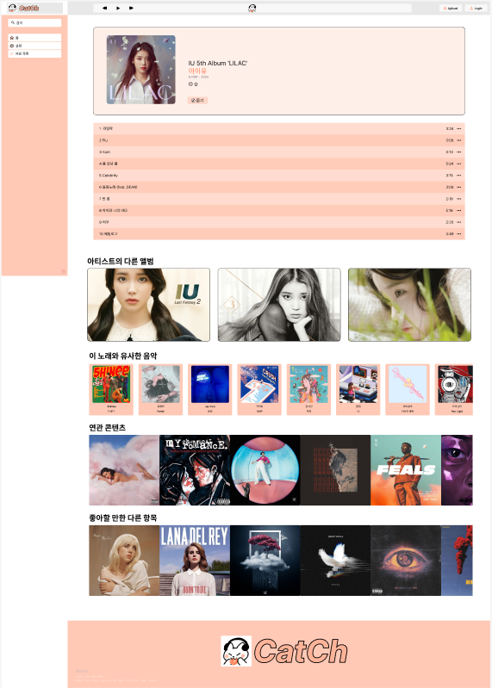
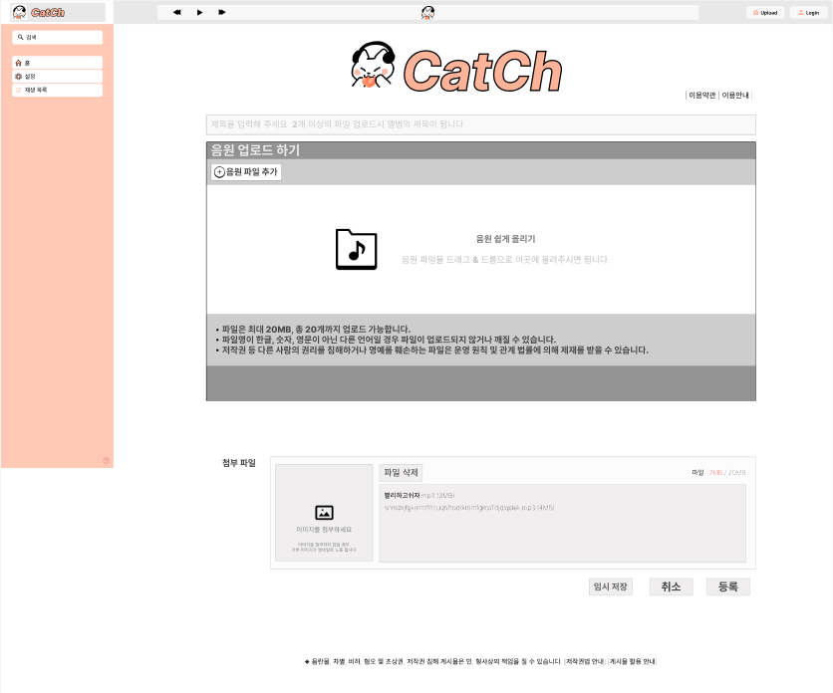
CatCh
5.3.1 레이아웃
홈 화면 레이아웃 (1920x2700)
음원 상세 레이아웃 (1920x2700)
업로드 레이아웃 (1920x1600)

Slide 26
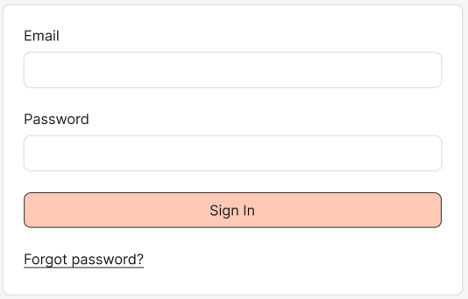
CatCh
5.3.2 레이아웃 (Header)
홈 화면 레이아웃 (1920x2700)
사운드 바
업로드 버튼
로그인 버튼
이름 | 기능
사운드 바 | 음원을 정지시키거나 이전 곡 다음 곡으로 바꿀 수 있다
업로드 버튼 | 업로드 페이지로 이동한다
로그인 버튼 | 로그인 팝업을 띄워준다

Slide 27
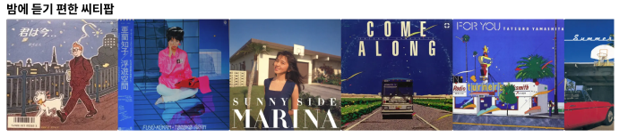
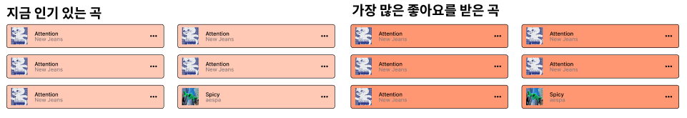
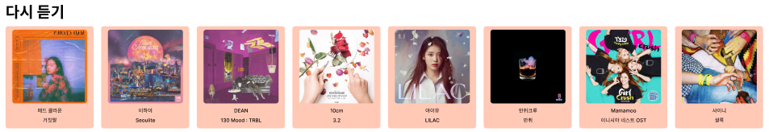
CatCh
5.3.3 레이아웃 (Contents Area)
여러 유형의 음원 컨텐츠 목록으로 사용자에게 최적화된 음악을 추천 해주는 형태로 설계 되었다.

Slide 28
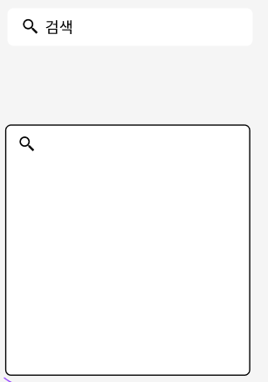
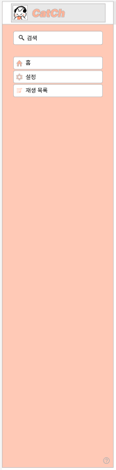
CatCh
5.3.4 레이아웃 (Side bar)
로고 바
검색
홈
설정
재생 목록
이름 | 기능
로고 바 | 로고 바를 눌러 홈 화면으로 이동할 수 있다.
검색 | 버튼을 눌러 검색을 할 수 있다.
홈 | 버튼을 눌러 홈 화면으로 이동할 수 있다.
설정 | 버튼을 눌러 설정 페이지로 이동할 수 있다.
재생 목록 | 버튼을 눌러 재생 목록 페이지로 이동할 수 있다.
도움 | 버튼을 눌러 고객센터로 이동할 수 있다.
도움

Slide 29
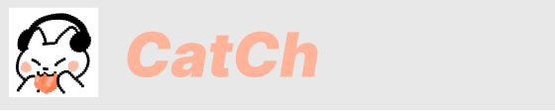
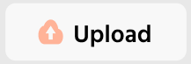
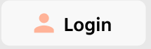
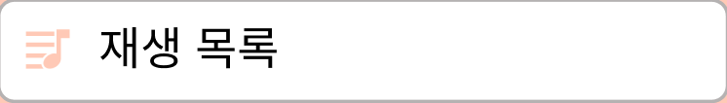



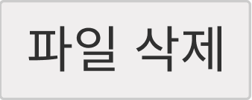


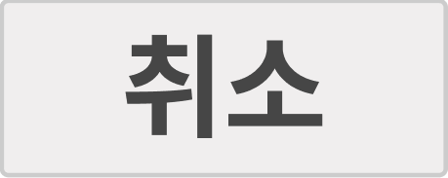
CatCh
5.4 구성요소 정의
버 튼 | 설 정
 | 홈 버튼
 | 업로드 버튼
 | 로그인 버튼
 | 재생목록 버튼
 | 홈 버튼
 | 설정 버튼
 | 검색 버튼
 | 업로드 파일 삭제
 | 음원 등록
 | 음원 등록 임시 저장 버튼
 | 음원 등록 취소 버튼

Slide 30
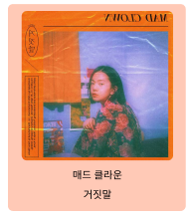
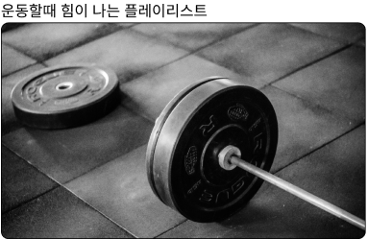
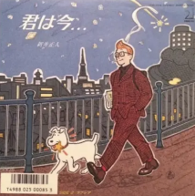
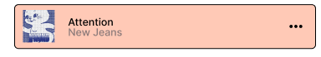
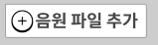
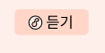
CatCh
5.4 구성요소 정의
버 튼 | 설 정
 | 음원 선택 버튼 유형 1
 | 음원 선택 버튼 유형 2
 | 음원 선택 버튼 유형 3
 | 음원 선택 버튼 유형 4
 | 음원 파일 추가 버튼
 | 음원 듣기 버튼
 | 음원 좋아요 버튼
 | 음원 신고 버튼

